Slide 1
Node JS 應用與實作
心統科技
講師：許智凱
kenboy0108@gmail.com

Slide 2
Outline
Linux系統基礎 | 概念介紹 環境架構 基礎環境建置實作 VirtualBox Ubuntu Node JS Socket.IO

Slide 3
基礎環境建置實作

Slide 4
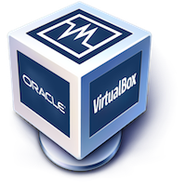
VirtualBox
Free
主要創建模擬PC個人電腦的硬體環境
安裝好的作業系統可以跟你現在的電腦系統同時運作
兩個系統的資料與程式不會互相干擾或影響

Slide 5
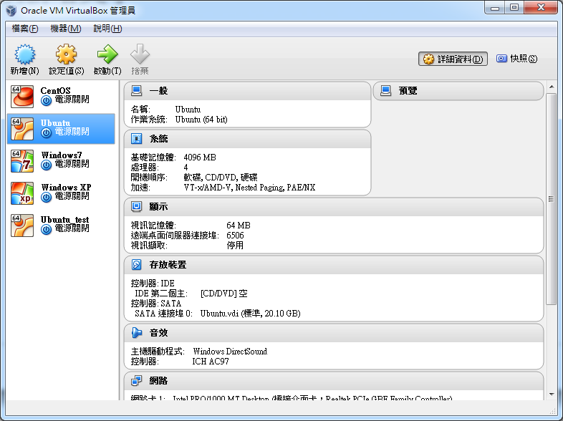
VirtualBox (續)

Slide 6
Linux基本指令
pwd：目前位置
ls ：顯示目前位置資料夾所有內容
cd：切換目錄
mkdir ：新增資料夾
cp：複製
mv：移動
vi：文字編輯器
vim：文字編輯器
chmod：改變資料夾或檔案權限
chown：改變資料夾或檔案擁有者
sudo：使用root權限執行指令

Slide 7
Ubuntu安裝套件
apt-get install
apt-get remove
sudo apt-get install nodejs
BUT
Ubuntu線上安裝套件資料庫通常版本較舊
https://nodejs.org/en/
wget指令下載連結

Slide 8
解壓縮Node JS
路徑移至檔案下載位置
tar jxvf node.tar.xz
mv node….. nodejs
sudo mv nodejs/ /opt
echo 'PATH=$PATH:/opt/nodejs/bin' >> ~/.bashrc
node -v
安裝設定完成!

Slide 9
Node JS
Node.js is a JavaScript runtime built on Chrome's V8 JavaScript engine.
事件驅動

Slide 10
node與npm
node是Node JS的執行檔
npm是強大的線上套件工具
可自行上傳所設計之套件至npm server
package.json
npm 參數
init => 詢問資料並建立package.json
install 套件名稱 => 安裝特定套件，並寫入package.json
install => 不指定名稱則直接讀取package.json項目安裝

Slide 11
Socket.IO
https://socket.io/
git clone https://github.com/socketio/socket.io.git
Chat example
npm install

Slide 12
聊天室範例
預設Port 3000
使用express網頁框架
設定public資料夾為靜態檔案列表

